Slide 1
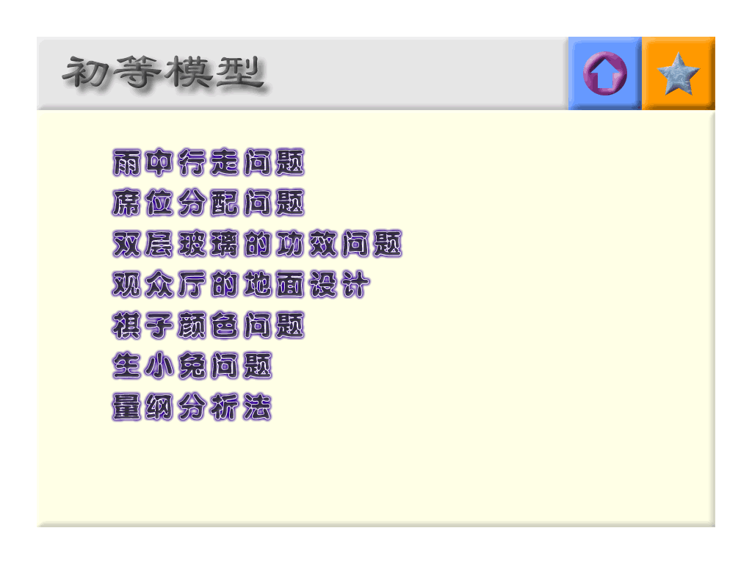
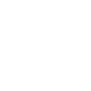

Slide 2
一 雨中行走问题
一个雨天，你有件急事需要从家中到学校去，学校离家不远，仅一公里，况且事情紧急，你来不及花时间去翻找雨具，决定碰一下运气，顶着雨去学校。假设刚刚出发雨就大了，但你不打算再回去了，一路上，你将被大雨淋湿。一个似乎很简单的事情是你应该在雨中尽可能地快走，以减少雨淋的时间。但如果考虑到降雨方向的变化，在全部距离上尽力地快跑不一定是最好的策略。试建立数学模型来探讨如何在雨中行走才能减少淋雨的程度。

Slide 3







1 建模准备
建模目标：在给定的降雨条件下，设计一个雨中行走的策略，使得你被雨水淋湿的程度最小。
主要因素：
淋雨量， 降雨的大小，降雨的方向（风），路程的远近，行走的速度
2 模型假设及符号说明
1）把人体视为长方体，身高 米，宽度 米，厚度 米。
淋雨总量用 升来记。
2）降雨大小用降雨强度 厘米/时来描述，降雨强度指单位
时间平面上的降下水的厚度。在这里可视其为一常量。
3）风速保持不变。4）你一定常的速度 米/秒跑完全程 米。

Slide 4

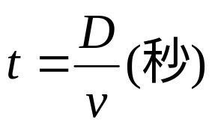

3 模型建立与计算
1）不考虑雨的方向，此时，你的前后左右和上方都将淋雨。
淋雨的面积
雨中行走的时间
降雨强度
模型中
结论，淋雨量与速度成反比。这也验证了尽可能快跑能
减少淋雨量。

Slide 5
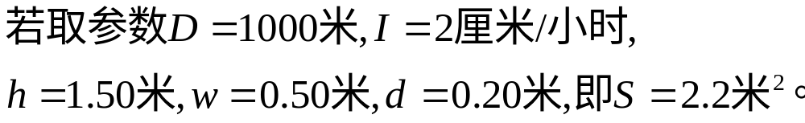
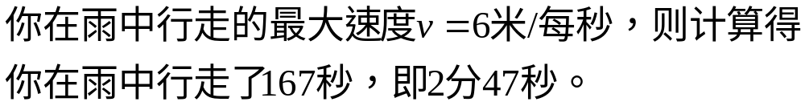
从而可以计算被淋的雨水的总量为2.041（升）。
经仔细分析，可知你在雨中只跑了2分47 秒，但被淋了
2 升的雨水，大约有4 酒瓶的水量。这是不可思议的。
表明：用此模型描述雨中行走的淋雨量不符合实际。
原因：不考虑降雨的方向的假设， 使问题过于简化。

Slide 6




2）考虑降雨方向。
若记雨滴下落速度为 （米/秒）
雨滴的密度为
雨滴下落的反方向
表示在一定的时刻
在单位体积的空间
内，由雨滴所占的
空间的比例数，也
称为降雨强度系数。
人前进的方向
所以，
因为考虑了降雨的方向，淋湿的部位只有顶部和前面。分两部分计算淋雨量。

Slide 7
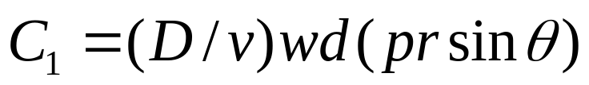
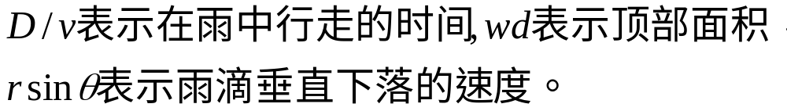
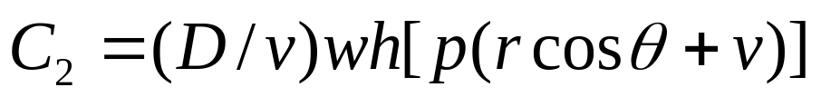
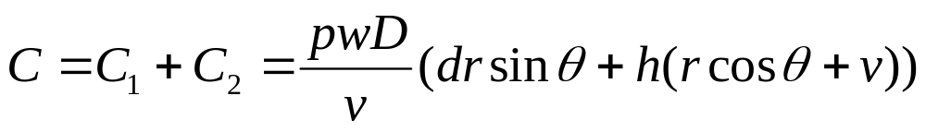
顶部的淋雨量
前表面淋雨量
总淋雨量（基本模型）

Slide 8
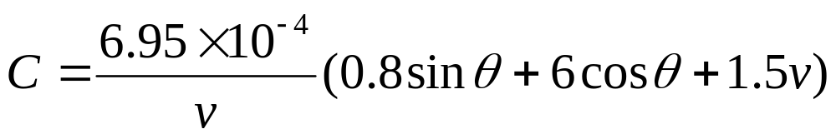


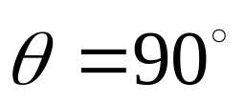
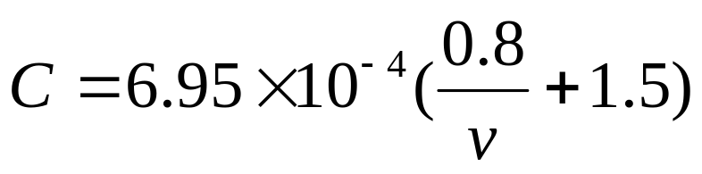
可以看出：淋雨量与降雨的方向和行走的速度有关。
问题转化为给定 ，如何选择 使得 最小。
情形1
结果表明：淋雨量是速度的减函数，当速度尽可能大时
淋雨量达到最小。
假设你以6米/秒的速度在雨中猛跑，则计算得

Slide 9
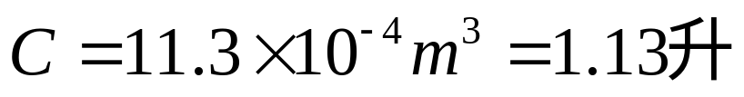
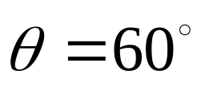
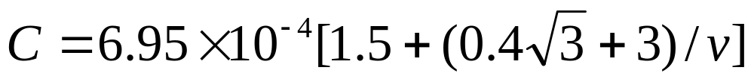
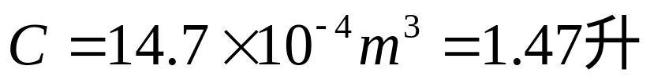
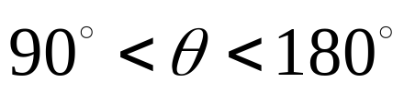
情形2
结果表明：淋雨量是速度的减函数，当速度尽可能大时
淋雨量达到最小。
假设你以6米/秒的速度在雨中猛跑，则计算得
情形3
此时，雨滴将从后面向你身上落下。

Slide 10
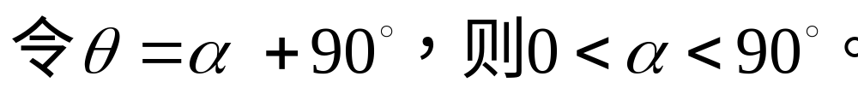


出现这个矛盾的原因：我们给出的基本模型是针对雨从
你的前面落到身上情形。
因此，对于这种情况要另行讨论。
当行走速度慢于雨滴的水平运动速度，即
这时，雨滴将淋在背上，而淋在背上的雨水量是
淋雨总量为

Slide 11
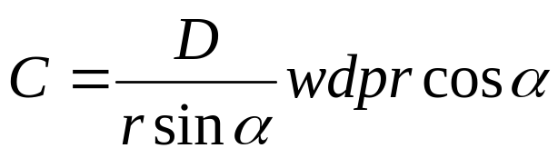

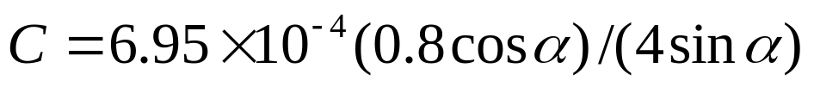



再次代如数据，得
结果表明：当行走速度等于雨滴下落的水平速度时，淋
雨量最小，仅仅被头顶上的雨水淋湿了。
若雨滴是以 的角度落下，即雨滴以 的角
从背后落下，你应该以
此时，淋雨总量为
这意味着你刚好跟着雨滴前进，前后都没淋雨。

Slide 12


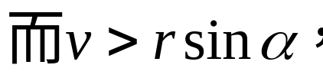
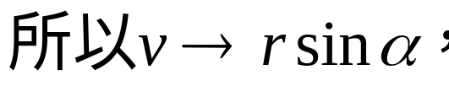

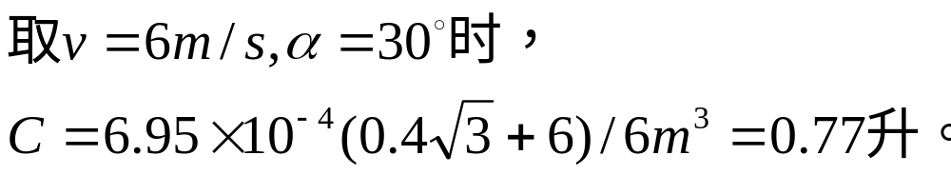
当行走速度快于雨滴的水平运动速度，即
你不断地追赶雨滴，雨水将淋湿你的前胸。被淋得雨量是
淋雨总量为

Slide 13
4 结论
若雨是迎着你前进的方向向你落下，这时的策略很简单，
应以最大的速度向前跑；
若雨是从你的背后落下，你应控制你在雨中的行走速度，
让它刚好等于落雨速度的水平分量。
5 注意
关于模型的检验，请大家观察、体会并验证。
雨中行走问题的建模过程又一次使我们看到模型假设的重
要性，模型的阶段适应性。

Slide 14

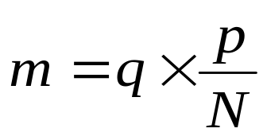



二 席位分配问题
某校有200名学生，甲系100名，乙系60名，
丙系40名，若学生代表会议设20个席位，问三系各
有多少个席位？
1 问题的提出
按惯例分配席位方案，即按人数比例分配原则
表示某单位的席位数
表示某单位的人数
表示总人数
表示总席位数

Slide 15
20个席位的分配结果
系别 | 人数 | 所占比例 | 分配方案 | 席位数
甲 | 100 | 100/200 | (50/100)•20=10
乙 | 60 | 60/200 | (30/100)•20=6
丙 | 40 | 40/200 | (20/100)•20=4
10
6
4
现丙系有6名学生分别转到甲、乙系各3名。
系别 | 人数 | 所占比例 | 分配方案 | 席位数
甲 | 103 | 103/200=51.5% | 51.5 %•20 =10.3
乙 | 63 | 63/200=31.5% | 31.5%•20=6.3
丙 | 34 | 34/200=17.0% | 17.0%•20=3.4
10
6
4
现象1 丙系虽少了6人，但席位仍为4个。（不公平！）

Slide 16
为了在表决提案时可能出现10：10的平局，再设一个席位。
21个席位的分配结果
系别 | 人数 | 所占比例 | 分配方案 | 席位数
甲 | 103 | 103/200=51.5% | 51.5 %•21 =10.815
乙 | 63 | 63/200=31.5% | 31.5%•21=6.615
丙 | 34 | 34/200=17.0% | 17.0%•21=3.570
11
7
3
现象2 总席位增加一席，丙系反而减少一席。（不公平！）
惯例分配方法：按比例分配完取整数的名额后，剩下的名额
按惯例分给小数部分较大者。
存在不公平现象，能否给出更公平的分配席位的方案？

Slide 17
2 建模分析
目标：建立公平的分配方案。
反映公平分配的数量指标可用每席位代表的人数来衡量。
系别 | 人数 | 席位数 | 每席位代表的人数
甲 | 100 | 10 | 100/10=10
乙 | 60 | 6 | 60/6=10
丙 | 40 | 4 | 40/4=10
系别 | 人数 | 席位数 | 每席位代表的人数 | 公平程度
甲 | 103 | 10 | 103/10=10.3 | 中
乙 | 63 | 6 | 63/6=10.5 | 差
丙 | 34 | 4 | 34/4=8.5 | 好

Slide 18
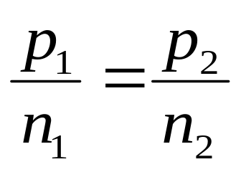
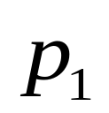
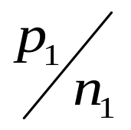
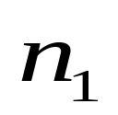
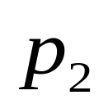
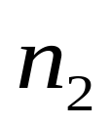
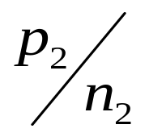
系别 | 人数 | 席位数 | 每席位代表的人数 | 公平程度
甲 | 103 | 11 | 103/11=9.36 | 中
乙 | 63 | 7 | 63/7=9 | 好
丙 | 34 | 3 | 34/3=11.33 | 差
一般地，
单位 | 人数 | 席位数 | 每席位代表的人数
A
B
当
席位分配公平

Slide 19
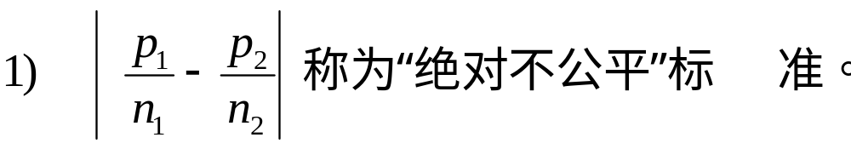
但通常不一定相等，席位分配的不公平程度用以下标准来判断。
此值越小分配越趋于公平，但这并不是一个好的衡量标准。
单位 | 人数p | 席位数n | 每席位代表的人数 | 绝对不公平标准
A | 120 | 10 | 12 | 12-10=2
B | 100 | 10 | 10
C | 1020 | 10 | 102 | 102-100 =2
D | 1000 | 10 | 100
C,D的不公平程度大为改善！

Slide 20

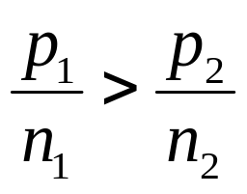
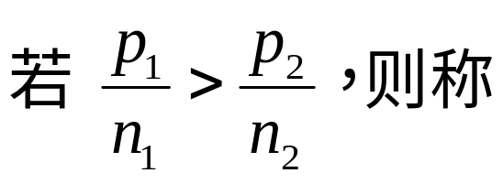
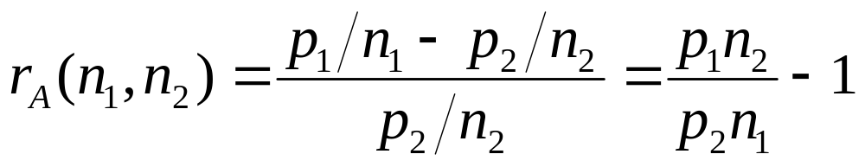
2） 相对不公平
表示每个席位代表的人数，总人数一定时，此值
越大，代表的人数就越多，分配的席位就越少。
则A吃亏,或对A 是不公平的。
定义“相对不公平”
对A 的相对不公
平值；
同理，可定义对B 的相对不公平值为：

Slide 21

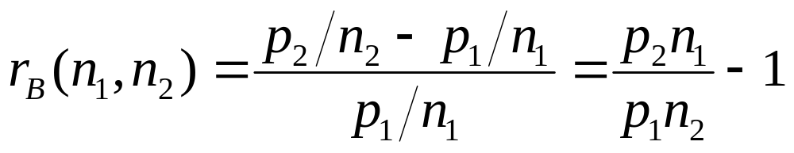
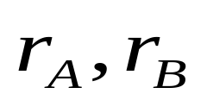
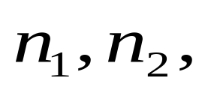
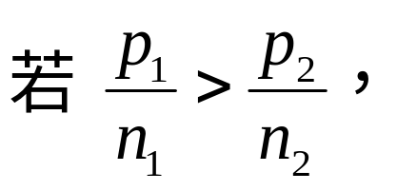
对B 的相对不公
平值；
建立了衡量分配不公平程度的数量指标
制定席位分配方案的原则是使它们的尽可能的小。
3 建模
若A、B两方已占有席位数为
用相对不公平值
讨论当席位增加1 个时，应该给A 还是B 方。
不失一般性，
有下面三种情形。

Slide 22
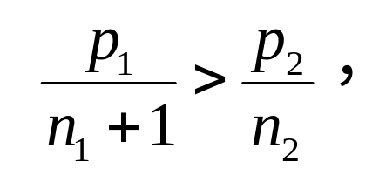
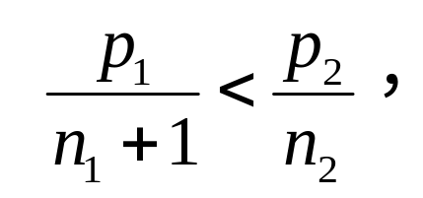
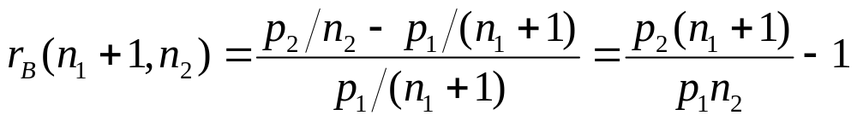
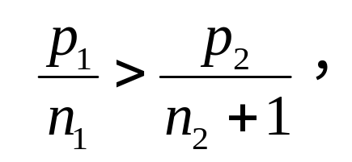
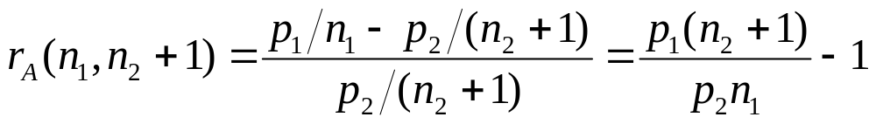
说明即使给A 单位增加1席，仍对A
不公平，所增这一席必须给A单位。
情形1
说明当对A 不公平时，给A 单
位增加1席，对B 又不公平。
情形2
计算对B 的相对不公平值
情形3
说明当对A 不公平时，给B 单
位增加1席，对A 不公平。
计算对A 的相对不公平值

Slide 23
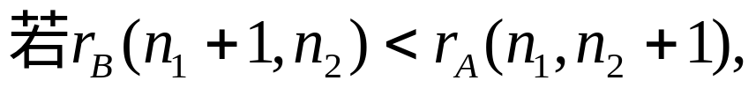
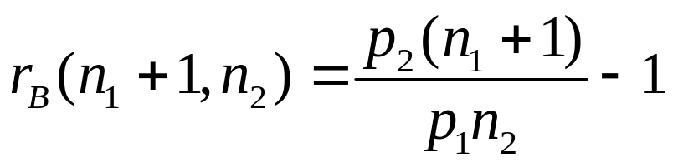
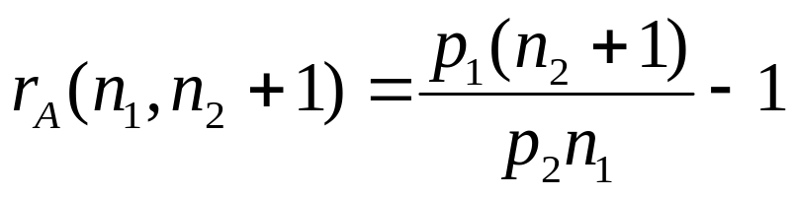
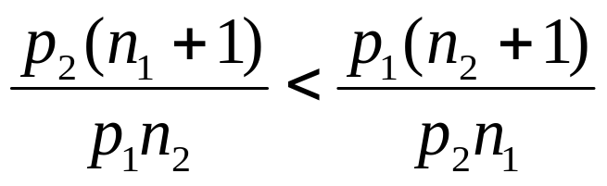
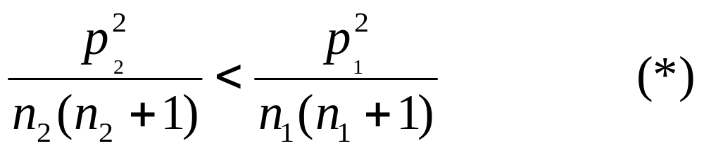
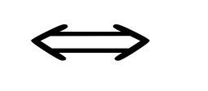
则这一席位给A 单位，否则给B 单位。
结论：当（*）成立时，增加的一个席位应分配给A 单位，
反之，应分配给 B 单位。

Slide 24







若A、B两方已占有席位数为
记
则增加的一个席位应分配给Q值 较大的一方。
这样的分配席位的方法称为Q值方法。
4 推广 有m 方分配席位的情况
设
方人数为
，已占有
个席位，
当总席位增加1 席时，计算
则1 席应分给Q值最大的一方。从
开始，即每方
至少应得到以1 席，（如果有一方1 席也分不到，则把它排除在外。）

Slide 25




5 举例
甲、乙、丙三系各有人数103，63，34，有21个席位，如何分配？
按Q值方法：

Slide 26


甲 | 1
乙 | 1
丙 | 1
4
6
7
10
11
13
16
17
19
20
5
8
12
14
18
9
15
21
甲：11，乙：6，丙：4

Slide 27
练习
学校共1000学生，235人住在A楼，333人住
在B楼，432住在C楼。学生要组织一个10人
委员会，试用惯例分配方法， d’Hondt方法和
Q值方法分配各楼的委员数，并比较结果。

Slide 28
d’Hondt方法
有k个单位，每单位的人数为 pi ，总席位数为n。
做法：
用自然数1,2,3,…分别除以每单位的人数，从所得的数中由大到小取前 n 个，（这n 个数来自各个单位人数用自然数相除的结果），这n 个数中哪个单位有几个所分席位就为几个。

